Slide 1



APLICATIVO PARA REALIZAÇÃO DE BOLETINS DE OCORRÊNCIAS POLICIAIS
Marlon de Lima Castro
Orientadora: Profª. Dra. Eliane Maria Loiola
Dezembro de 2019

Slide 2
Motivação
A Polícia Militar de Pernambuco
Como age ?
Existem ocorrências que não vão à delegacias ?
Sim
Boletim de ocorrência tradicional (em papel)
Como funciona ?

Slide 3












Como funciona uma ocorrência atualmente
Quartel
Delegacia
CIODS - 190
BO Validado

Slide 4
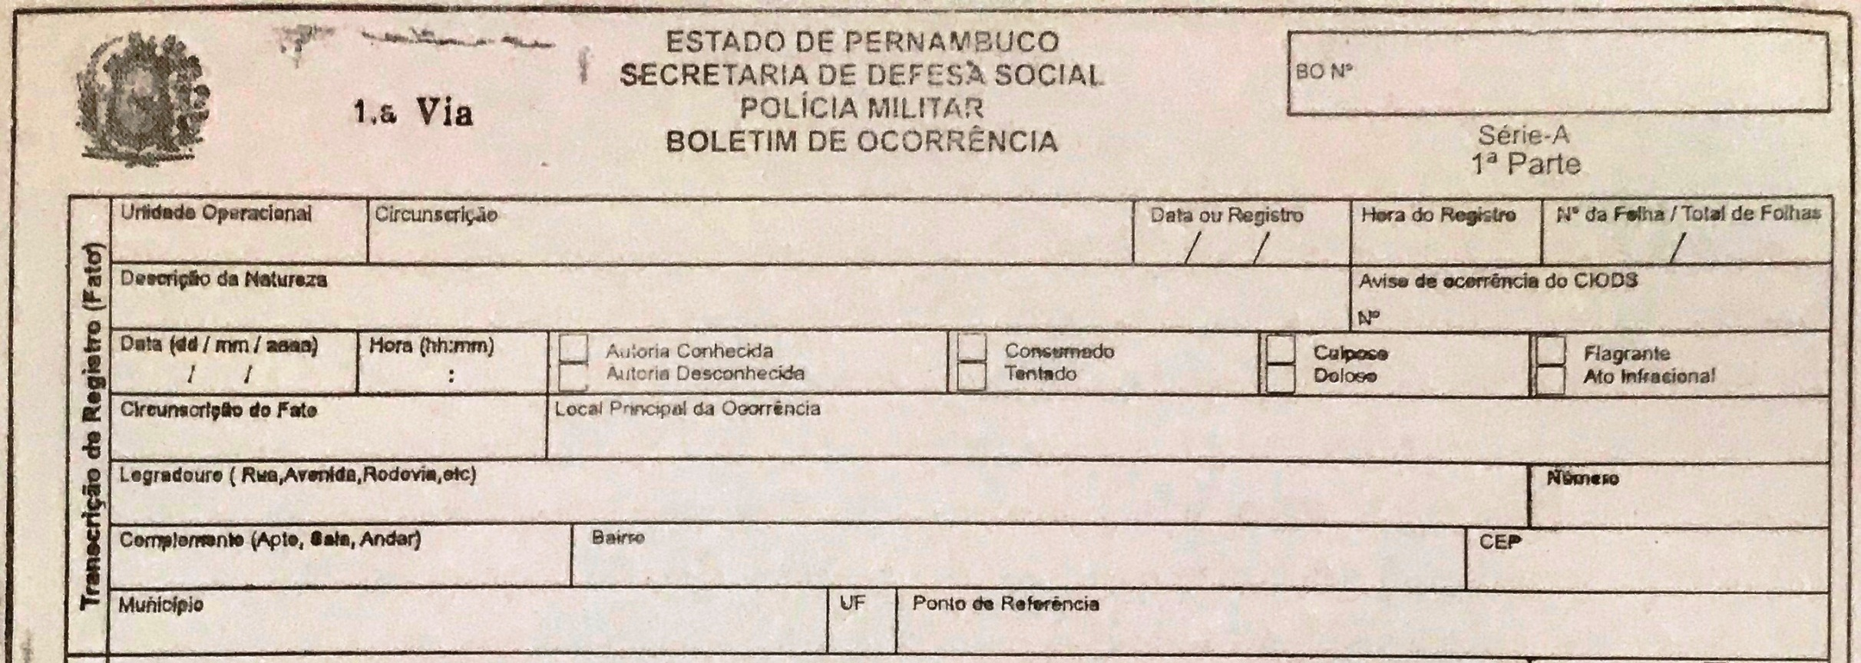
Boletim de ocorrência (em papel)

Slide 5
Caracterização do problema
Todas as ocorrências no âmbito da corporação são armazenadas em papel, que ocupam muito espaço físico.
Há muito esforço para repassar esses dados para planilhas do Excel. Muitos policiais são alocados para preencher planilhas com base nos boletins escritos à mão (em média 2 PMs por batalhão).
Há falhas nos dados devido ao processo manual de transferência.
Há um grande volume de dados mas há grande dificuldade para extrair resultados estatísticos e conhecimento sobre a atuação da corporação (apesar de ser rico não é possível explorar).

Slide 6

Objetivos
Propor um aplicativo para armazenar dados de TODAS as ocorrências policiais inclusive as que não têm condução às delegacias
Disponibilizar um App para todos os Policiais Militares de Pernambuco;
Garantir dados estruturados que facilitem a geração de relatórios estatísticos e a tomada de decisão no setor de segurança publica;
Dispensar efetivo policial alocado em tarefa manual de preenchimento de planilhas;
Garantir o armazenamento dos dados em servidores confiáveis.

Slide 7

Proposta: Implementar o App em duas etapas
1ª. Etapa: funcionalidades que não dependem de recursos da corporação ou do Governo do Estado de Pernambuco (Escopo do TCC – prazo 5 meses).
2ª. Etapa: Integração (Não faz parte do escopo do TCC).
Implementação de autenticação via SEI (sistema eletrônico de informações) do Governo do Estado de Pernambuco;
Recebimento dos dados gerais da ocorrência direto do Software do CIODS;
Interligação com sistemas da policia civil.

Slide 8
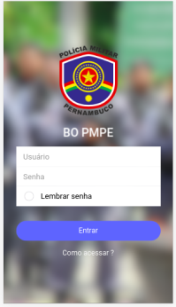
Fluxo de ocorrência usando o aplicativo
Delegacia
BO Eletrônico validado

Slide 9
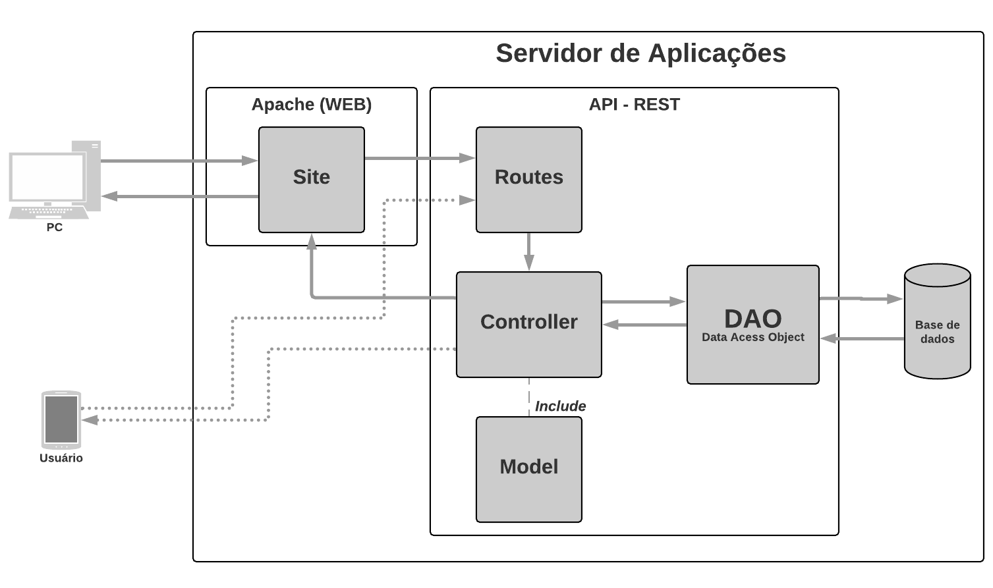
Arquitetura

Slide 10
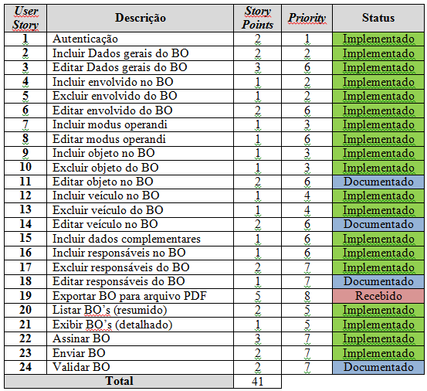
Estórias do usuário
Registrar dados do BO:
Dados gerais
Envolvidos
Modus operandi
Objeto
Veículo
Dados complementares
Responsáveis
Demais funcionalidades:
Lista de BOs
Exibir BO
Assinar BO
Enviar BO
Validar BO
Exportar BO para PDF
75% concluído

Slide 11
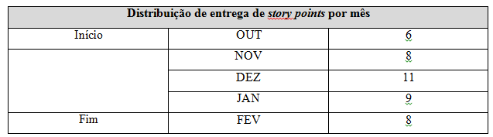
Cronograma de Entrega Etapa 1
Em setembro realizamos a concepção do projeto – entendimento de negócio;
Em outubro foi iniciado a execução do projeto – implementação;
Prazo de execução de 5 meses.

Slide 12

Demonstração do App

Slide 13

Considerações
Aplicativo rápido e simples de operar;
Possui os mesmos campos que o BO tradicional (questões legais);
Dispensa treinamento árduo;
Desenvolvido utilizando ferramentas simples e de código aberto.
Dispensa o uso de papeis;
Economiza efetivo policial para outras atividades;
Volume maior de ocorrências analisadas;
Para o Policial Militar, elimina a necessidade de guardar os seus BOs em pastas na sua residência.

Slide 14
Trabalhos Futuros Etapa 2
Implementação de autenticação via SEI (sistema eletrônico de informações) do Governo do Estado de Pernambuco;
Recebimento dos dados gerais da ocorrência direto do Software do CIODS;
Interligação com sistemas da policia civil;
Disponibilizar consultas para o público em geral;
Disponibilizar o App na Google play e Apple store;
Selecionar batalhão inicial para testes e uso do App (projeto piloto).

Slide 15
Obrigado!

Slide 16
APLICATIVO PARA REALIZAÇÃO DE BOLETINS DE OCORRÊNCIAS POLICIAIS
Marlon de Lima Castro
Orientadora: Profª. Dra. Eliane Maria Loiola

